Slide 1
兒童新樂園一日遊
資料蒐集 Jane

Slide 2
行程規劃
碰碰車
小飛龍
咖啡杯

Slide 3

以八大行星繞行太陽旋轉為主題的輻射飛椅，座椅以各行星彩繪為造型，旋轉時之離心力，如置身於銀河中神祕氛圍! 尖叫指數 ⚡⚡⚡⚡☁ 溫馨指數 🌞🌞🌞☁☁ 戀愛指數 💗💗♡♡♡ | 單趟約2-3分鐘 票價20元

Slide 4
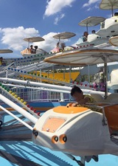
以飛行機具造型為主題，各座艙可自行操作起伏，猶如飛行機追逐於星空中，外表彩繪有濃濃義大利風味。 尖叫指數 ⚡⚡☁☁☁ 溫馨指數 🌞🌞☁☁☁ 戀愛指數 💗💗♡♡♡ | 單趟約2分鐘 票價20元

